Slide 1
Föräldramöte F13/14
260914

Slide 2
Träningstider
Måndag: 18:15-19:30 SM-hallen
Onsdag: 17:00-18:15 ICA-hallen, tjejerna bygger eventuellt sarg tillsammans innan träningen
Fredag: 17:00-18:15 ICA-hallen, tjejerna bygger sarg tillsammans innan träningen
15 minuter innan träningen startar har tjejerna gemensam uppvärmning i korridoren
Vi har omklädningsrum vid varje träning och för att slippa massa saker i hallen är det bra om tjejerna ”byter om” där.
Kallelser till träningarna kommer inte skickas ut så om ditt barn är sjukt eller inte kommer på träningen är det bra om ni meddelar det i gästboken

Slide 3
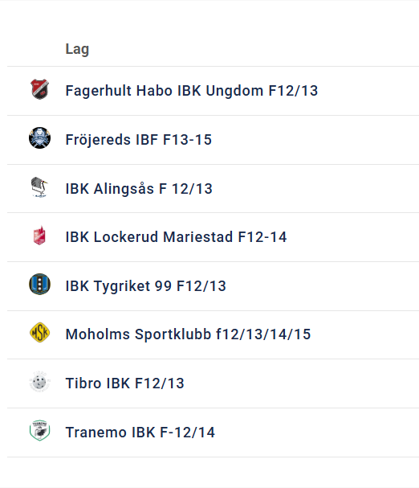
Matcher
Pantamera Flickor Röd 3
Seriespel med dubbelmöte
Speltid: 3x15 minuter, effektiv tid
Resultat ska rapporters under matchen
Domar- och publikvärd
Vi vill att tjejerna byter om tillsammans och helst duschar efter matcherna
Seriepremiär mot Tygriket 17 oktober

Slide 4
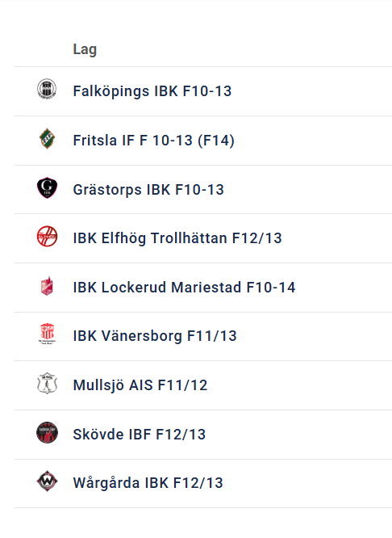
Matcher
Pantamera Flickor Röd 2
Seriespel med dubbelmöte
Speltid: 3x15 minuter, effektiv tid
Resultat ska rapporters under matchen
Domar- och publikvärd
Vi vill att tjejerna byter om tillsammans och helst duschar efter matcherna
Seriepremiär mot Fritsla 18 oktober

Slide 5
Cuper
VPC 4 oktober F13
VPC 11 oktober F14
Sibben Cup 3-5 januari
Andra förslag?

Slide 6
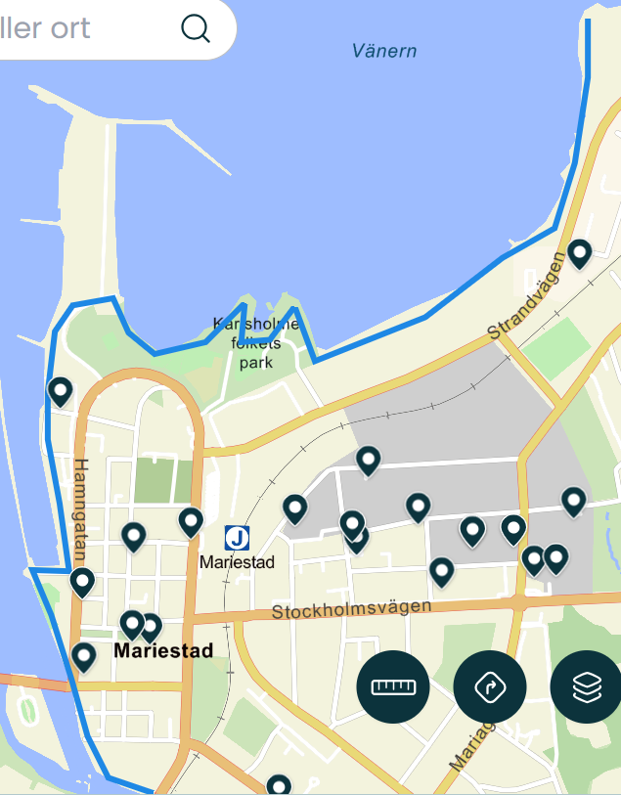
Städa Sverige 19/9
Gemensam aktivitet för laget, alla som kan ska vara med
Samling kl 9:30 vid Sill och Dynamit
Tjejerna kommer delas in i grupper
Uppdraget ger 5000-6000 kr till lagkassan

Slide 7
Försäljning
New Body
Kakservice
Chips
Godis & Kakexperten
Hemmakväll
Kryddor
Andra förslag?
Hur många gånger per säsong?
Vem?

Slide 8
Callés och Matchansvar
Calles:
  4-6/1 kl 17:00-19:30
  22-26/2 17:00-19:30
Matchansvar: 1/11

Slide 9
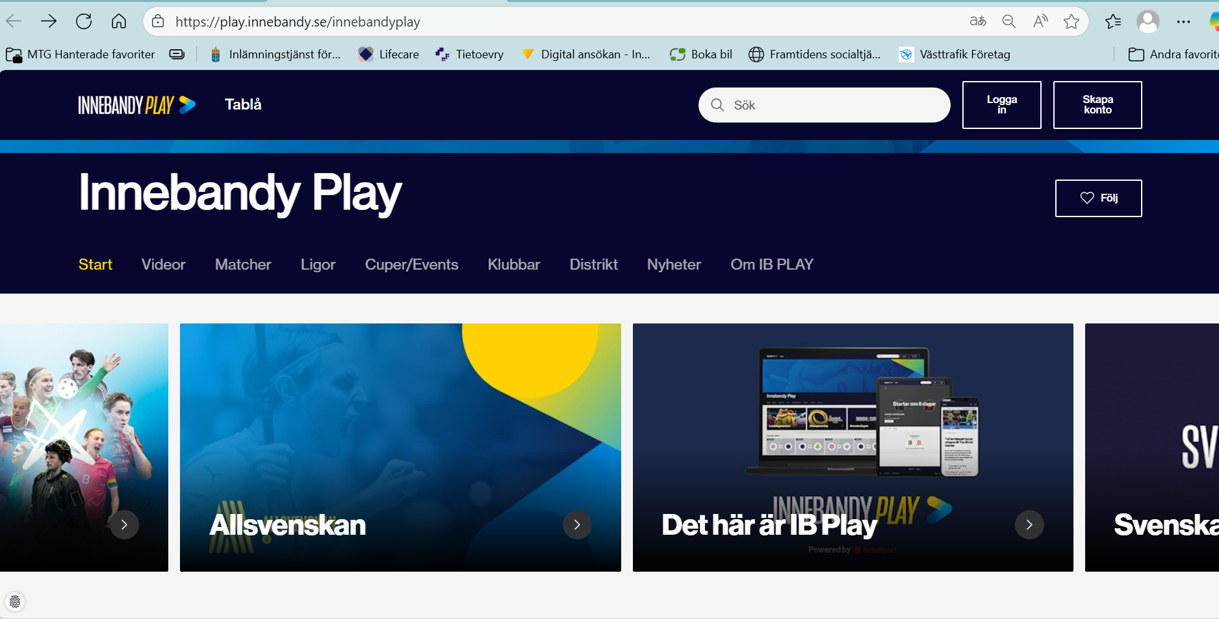
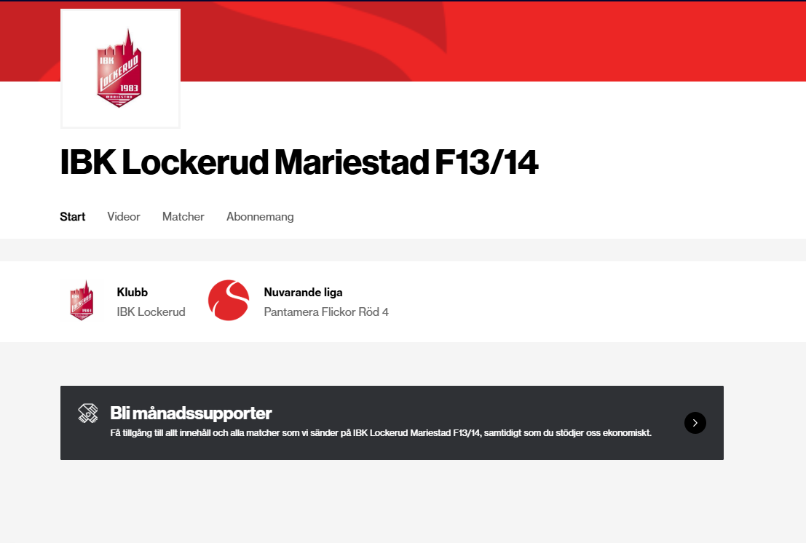
Innebandy Play
Live-resultat
Möjlighet att se och sända matcher

Slide 10
Några frågor?

Slide 11
VPC – Vänerns Pärla Cup 4 och 11 oktober
Information och instruktioner
2026

Slide 12
Gäller alla
Alla funktionärer ska ha väst/tröja som visar att man är funktionär.
  - Dessa finns i infocenter. Återlämnas snarast efter avslutat pass.
Plasthandskar gäller vid all hantering av livsmedel.
Funktionärer i Novab får lunch i Tuva mellan kl.11-13.30.
  - Här hjälps vi åt så att alla hinner äta.
Känns det som ni är överflödiga på er station så kolla om det behövs hjälp någon annanstans.
Alla funktionärer anmäler sig i infocentret när de kommer och när de går hem (så att arbetade timmar blir korrekt)

Slide 13
Spelande lag – arbetande föräldrar ☺
Vilka | Dag
P12 | Lördag 3 okt
P13 | Lördag 3 okt
F13/14 | Söndag 4 okt
P14 | Lördag 10 okt
P15 | Lördag 10 okt
F15/16 | Söndag 11 okt

Slide 14
Arbetspass för spelande lag i Novab
Grill / Parkering
Frukost och lunch
Infocenter och Hall & Service
Calles Café
Huvudsekretariat
Logi – Sköts av äldsta lagen P11 och F11/12

Slide 15
Parkering
Visa var de ska parkera.
  En person dirigera uppe vid nedfarterna så att man åker ner till rätt parkering
  i första hand på grusplan, när den är full Vadsbos parkering
  Två personer står vid grusplan och visar in till tomma platser
Om parkering börjar bli full innan arbetspasset är slut övergår man till att hjälpa till i grill och hamburgerservering
Tänk på kläder efter väder + väst som visar att ni jobbar.

Slide 16
Grill
Tänd grillen i god tid. Ska finnas färdiga hamburgare från kl.11
  Glöm inte starta värmeskåpet.
Skär upp sallad i Calles, ta hjälp av personal där vid behov. Ta fram tillbehör till hamburgarna. Saknar ni något så vänd er till infocenter.
Sätt upp prislista, all betalning sker via Zettle terminalerna.
Fyll på drickakylen (ska vara fylld när ni går hem på lördagen)
Vi serverar hamburgarna med tillbehör (ingen får ta själv). Viktigt att plasthandskar används vid hantering av all mat.
Se till att det är snyggt och rent runt serveringen.
Fyll på allt löpande. Se till att det alltid finns hamburgare klara.
Spelande lag har fått möjlighet att skriva en beställningslista, dessa får ni av infocenter
Ha koll så att det finns hamburgare klara till inlämnade beställningar
Släng skräp kontinuerligt.

Slide 17
Frukost och lunch i Tuva
Kommunen kommer ha anställda på plats, av dem kommer ni få mer information
Frukost serveras kl. 06.30-08.30
Lunch 11.00-13.30
Arbetstider enligt schema
  - Ni hjälper till att förbereda
  Hålla rent och fylla på under tiden
  Torka av efter
  Sköta disken

Slide 18
Infocenter
På morgonen:
  se till att ha välkomstbrev och fruktpåsar till lagen lätt tillgängliga
  sätt upp skyltar om inte respektive omklädningsrum redan är märkta
Checka in laget och hälsa välkommen (bocka av på lista)
Dela ut välkomstbrev + fruktpåse. Tala om var omklädningsrummet ligger.
Var hjälpsamma vid eventuella frågor om hallar, platser, spelschema, vad som helst egentligen.
Vid behov hjälper man till vid grillen.
Liten sjukvårdsväska ska ligga i infodisken.
Övernattande lag får välkomstkuvertet vid incheckningen på skolan och hämtar bara frukt i infocenter på speldagen.
Vid behov tvätta funktionärströjor
Funktionärerna ska anmäla när de kommer och går, fyll i på arbetsschemat

Slide 19
Hall & Service
Säkerställa att arenan är fräsch och alla trivs under vistelsen.
  - Töm papperskorgar och pant löpande.
Håll toaletter och omklädningsrum fräscha under dagen
  töm papperskorgar, fyll på papper etc.
  Tänk på att det finns omklädningsrum och toaletter i Tuna.
  Toaletter finns vid pingisen, entrén och Calles.
Sopor slängs i container, pant läggs i källaren i korridor vid 5/6 omkl.rum
Städmaterial finns i städskrubben mellan omklädningsrum 1 och 2 samt i Calles.
Toa/torkpapper och soppåsar finns vid Calles och i källaren till höger om trappen ner vid 4:ans omkl.rum.
Vara behjälpliga så att alla funktionärer kan gå till Tuva och äta lunch
  - Kan vara svårt i vissa arbetspass att byta av varandra

Slide 20
Calles Café
Sälja och vara behjälplig & trevlig.
Instruktioner finns i Calles.
Se till att drickakylen är påfylld när du går hem.
Se över så att det finns toast färdiga att värma under dagen samt bre till dagen efter om de tar slut.
Vid hantering av mat ska plasthandskar användas.
Tänk på att det är mycket folk under hela dagen så se till att det alltid finns korv, kaffe, toast m.m.
Se till att hålla rent i och utanför Calles under hela dagen.
Rutin för stängning finns i Calles.
Hjälps åt att hacka sallad till hamburgarna

Slide 21
Huvudsekretariat
Ansvarig från VPC-grupp kommer kalla arbetande föräldrar till genomgång av arbetsuppgifter
Arbetsuppgifter under dagen:
Säkerställa så att cupens resultat förs in på rätt sätt, och att matcher startar de tider som de ska starta.
Jobba med Cup Manager. De som jobbar med detta kommer att få en ordentlig genomgång.
Stå till tjänst för matchsekretariat och domare om de skulle behöva något.

